Slide 1
Concepto de Estructura de Datos
Tipo de dato Registro

Slide 2
Temas que veremos hoy
Definición de un tipo de dato estructurado.
Clasificaciones de las estructuras de datos.
Tipo de dato Registro
Notes:
Revisar los ejemplos y el orden de los ejercicios. Tal vez adelantar el de corte de control

Slide 3
Temas que veremos hoy
Tipos de
Datos
Simples
Compuestos
Estructurados
String
Def. por el
lenguaje
Def. por el
usuario
Numérico
Carácter
Lógico
Subrango

Slide 4
Estructuras de datos
Vamos a comenzar a trabajar con la noción de
Tipo de dato estructurado
que permite al programador definir un tipo de dato al que se asocian diferentes datos que tienen valores lógicamente relacionados y asociados bajo un nombre único.

Slide 5
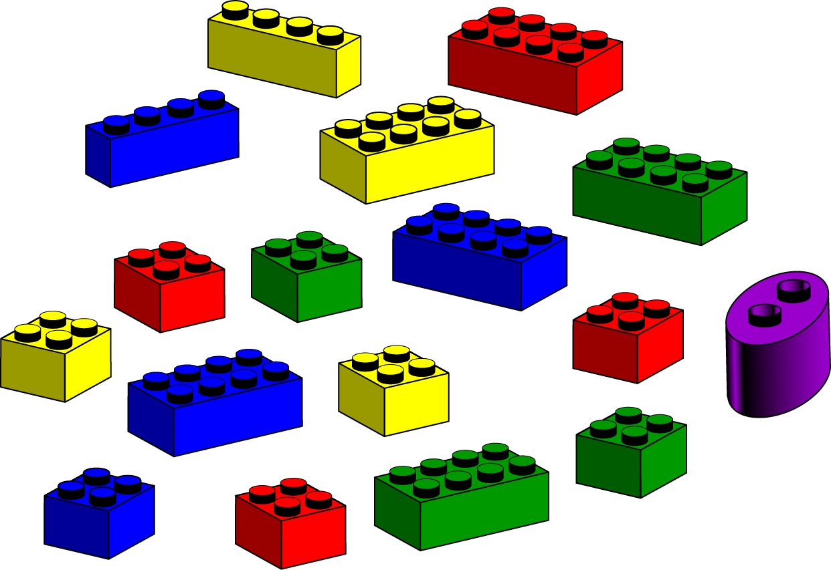
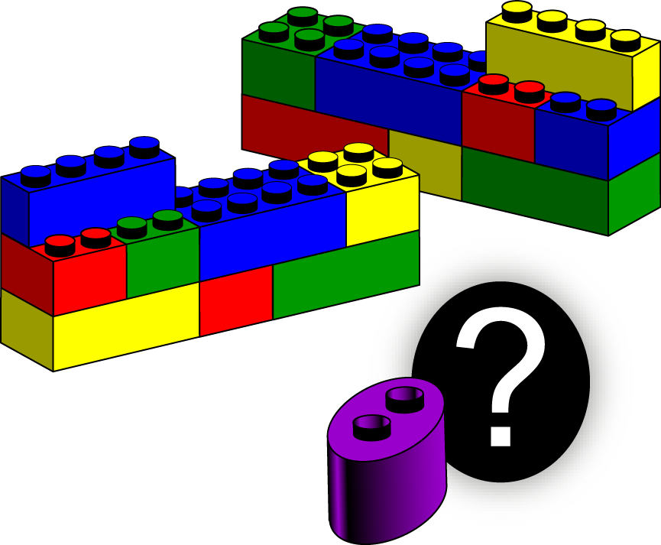
Estructuras de datos

Slide 6
Estructuras de datos
Una estructura de datos es un conjunto de variables (que podrían ser de distinto tipo) relacionadas entre sí y que se puede operar como un todo, bajo un nombre único.
Esto nos va permitir representar los elementos del mundo real, que generalmente son más complejos que un número entero o una palabra.
¿Vemos ejemplos?

Slide 7


Estructuras de datos
Representar los datos de empleados de una empresa. Se identifica a través del nombre, el número de documento, la fecha de nacimiento, el número de legajo, el sexo, el sueldo, la antigüedad, etc.
Representar los datos de un alumno de la Facultad. Se debería considerar su nombre, su número de alumno, sus datos personales, las materias que cursa, las materias que tiene aprobadas, etc.

Slide 8

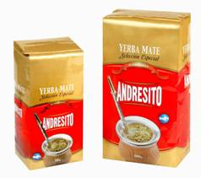
Estructuras de datos
Representar los datos de mensajes de correo electrónico. Se debería identificar el origen, el destino, la fecha del envío, mensaje, etc.
Representar los datos de un producto del supermercado. Se debería identificar el código, la marca, la identificación, el precio, la fecha de vencimiento, etc.
Futuros candidatos

Slide 9
Estructuras de datos - Clasificación
Estructuras de datos - Clasificación
Las estructuras de datos se pueden clasificar desde distintos puntos de vista:
¿Cómo son sus elementos?
¿Cómo se accede a sus elementos?
Estructura de Datos
¿Cómo es su ocupación en memoria?
¿Cómo están relacionados sus elementos?

Slide 10
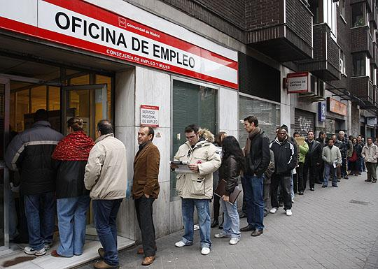

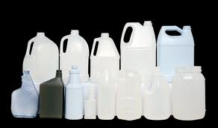
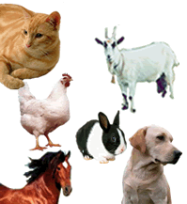

Estructuras de datos - Clasificación
De acuerdo a los tipos de datos que se pueden almacenar en la estructura:
Estructura de Datos
Objetos del escritorio
Cola de personas
Homogénea
Heterogénea
Envases Plásticos
Animales domésticos
Partes de mi computadoras

Slide 11
Estructuras de datos - Clasificación
Las estructuras de datos pueden clasificarse, de acuerdo al tipo de datos que la componen en homogéneas y heterogéneas.
Una estructura de datos se dice homogénea si los datos que la componen son todos del mismo tipo.
Una estructura de datos se dice heterogénea si los datos que la componen son de distinto tipo.

Slide 12
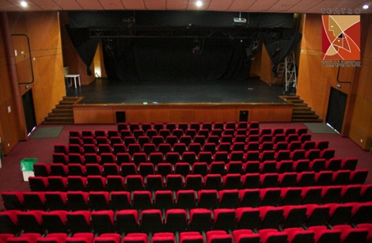
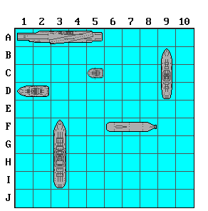
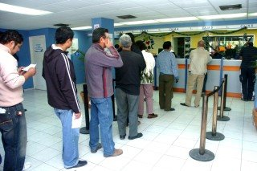
Estructuras de datos - Clasificación
De acuerdo a la ocupación de memoria las estructuras pueden ser:
Estructura de Datos
Butacas del teatro
Estática
Dinámica
Cuadro para la Batalla Naval
Personas frente a la ventanilla de pagos

Slide 13
Estructuras de datos - Clasificación
Las estructuras de datos pueden clasificarse, de acuerdo a la ocupación de memoria en estáticas y dinámicas.
Una estructura de datos se dice estática si la cantidad de elementos que contiene es fija, es decir que la cantidad de memoria que ocupa no varía durante la ejecución del programa.
Una estructura de datos se dice dinámica si la cantidad de elementos que contiene es variable, y por lo tanto la cantidad de memoria ocupada puede cambiar durante la ejecución de un programa.

Slide 14
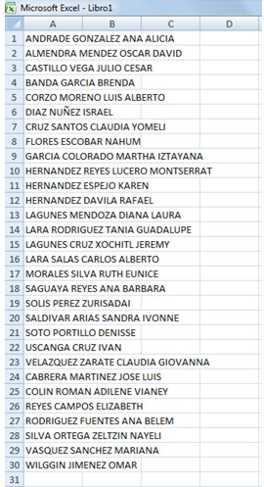
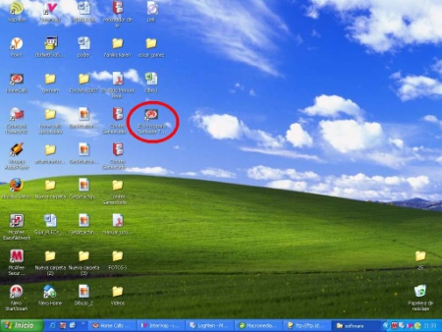
Estructuras de datos - Clasificación
De acuerdo al acceso a sus elementos, las estructuras pueden ser:
Estructura de Datos
Seleccionar una aplicación determinada
De acceso secuencial
De acceso directo
Buscar un nombre en un listado desordenado

Slide 15
Estructuras de datos - Clasificación
Las estructuras de datos pueden clasificarse, de acuerdo a como se accede a sus elementos, de acceso secuencial o directo.
Una estructura de datos se dice de acceso secuencial, si para acceder a un elemento particular se debe respetar un orden predeterminado, por ejemplo, pasando por todos los elementos que le preceden.
Una estructura de datos se dice de acceso directo, si se puede acceder a un elemento particular, directamente, sin necesidad de pasar por los anteriores a él, por ejemplo, indicando una posición.

Slide 16
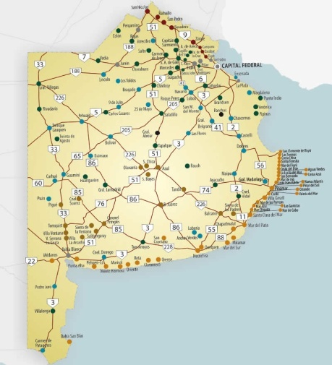
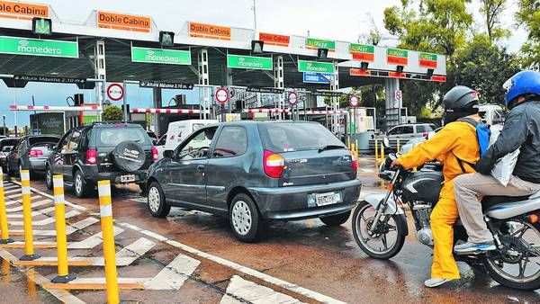
Estructuras de datos - Clasificación
De acuerdo a la relación entre sus elementos, las estructuras pueden ser:
Estructura de Datos
Rutas que unen puntos de la Pcia de Bs. As.
Lineales
No lineales
Vehículos frente a la cabina de peaje (cada uno tiene uno antes y uno después)

Slide 17
Estructuras de datos - Clasificación
Las estructuras de datos pueden clasificarse, de acuerdo a su linealidad en Lineales y No Lineales.
Una estructura de datos se dice lineal cuando está formada por ninguno, uno o varios elementos que guardan una relación de adyacencia ordenada donde a cada elemento le sigue uno y le precede uno, solamente.
Una estructura de datos se dice No lineal si para un elemento dado pueden existir 0, 1 ó mas elementos que le suceden y 0, 1 ó mas elementos que le preceden.

Slide 18
Temas que veremos hoy
Tipos de
Datos
Simples
Compuestos
String
Estructurados
Def. por el
lenguaje
Def. por el
usuario
Registros
Numérico
Carácter
Lógico
Subrango

Slide 19
Tipo de dato Registro
Una de las primeras estructuras de datos básica, con la que vamos a trabajar es la de registro.
El registro es uno de los tipos de datos estructurados, que permiten agrupar diferentes clases de datos en una estructura única.
Pensemos en los ejemplos mencionados anteriormente…
Empleado
Producto
Alumno
E-mail
Nombre
DNI
Fecha Nac.
NroLegajo Sexo
Sueldo
Antigüedad
Origen
Destino
Fecha envío Mensaje
Código
Marca
Identificación
Precio
Fecha de vencimiento
Nombre
Nro. Alumno
Datos Personales Materias que cursa
Materias aprobadas

Slide 20
Tipo de dato Registro
Una manera natural y lógica de agrupar la información de cada empleado en una sola estructura es declarar un tipo REGISTRO asociando el conjunto de datos de cada producto.
Cada dato que compone el Registro se denomina CAMPO.
Por lo tanto, se podrá definir al tipo Registro del producto como:
Código
Identificación
Fecha Vencimiento
Marca
Precio
Campos del registro

Slide 21
Tipo de dato Registro
Pensemos como representamos los otros ejemplos vistos:
Nombre
Nro. Alumno
Datos Personales
Materias que cursa
Materias aprobadas
Nombre
DNI
Fecha Nac.
NroLegajo
Sexo
Sueldo
Antigüedad
Origen
Destino
Fecha envío
Mensaje
Futuros candidatos

Slide 22
Tipo de dato Registro: Características
Un registro es una estructura de datos que cumple con:
Los valores pueden ser de diferentes tipos, esto convierte a un registro en una estructura de datos heterogénea.
El almacenamiento ocupado por un registro es fijo, por esto, un registro es una estructura estática.
El acceso a sus componentes (campos) es directo. Debe referenciarse a través de su nombre.
Los campos ocupan posiciones contiguas en la memoria, por lo que la convierten en una estructura lineal
Nombre
DNI
Fecha Nac.
NroLegajo Sexo
Sueldo
Antigüedad
Origen
Destino
Fecha envío Mensaje
Nombre
Nro. Alumno
Datos Personales Materias que cursa
Materias aprobadas
Código
Marca
Identificación
Precio
Fecha de vencimiento

Slide 23
Declaración del Tipo de dato Registro en Pascal
Type
nombre = record
Campo1: tipoA;
Campo2: tipoB;
.....
end;
Var
nombre-variable : nombre;
Se identifica el nombre del tipo como registro (RECORD).
Se especifica el nombre y tipo de los
campos individuales que componen el tipo. La
lista de campos se encierra entre las palabras claves record y end.
Cada uno de los campos tiene un identificador. Los campos pueden ser nombrados individualmente, como variables ordinarias.
Los campos pueden ser de cualquier tipo predefinido o definidos por el usuario (estáticos).

Slide 24
Declaración del Tipo de dato Registro en Pascal
Type
cadena15 = string [15];
producto= Record
codigo: integer;
ident: cadena15;
Marca: cadena15;
FechaVenc?????
Precio: real
End;
Var
prod: producto;
Código
Marca
Identificación
Precio
Fecha de vencimiento
Observemos el campo fecha

Slide 25
Declaración del Tipo de dato Registro en Pascal
Type
cadena15 = string [15];
fecha = record
día: 1..31;
mes: 1..12;
año: 1900..2100;
end;
producto= Record
codigo: integer;
ident: cadena15;
marca: cadena15;
fechaVenc: fecha;
Precio: real
End;
Var
prod: producto;
Código
Marca
Identificación
Precio
Fecha de vencimiento
El tipo fecha puede ser
definido como un registro
Type
fecha = record
día: 1..31;
mes: 1..12;
año: 1900..2100;
end;

Slide 26
Acceso a los campos de un Registro
Para acceder a los campos de un registro, se necesita especificar tanto el nombre del registro como el del campo que interesa.
Esto se denomina calificar al campo.
En Pascal se hace de la siguiente forma:
Nombre-Registro.nombre-campo
Type
cadena15 = string [15];
fecha = record
día: 1..31;
mes: 1..12;
año: 1900..2100;
end;
producto= Record
codigo: integer;
ident: cadena15;
marca: cadena15;
fechaVenc: fecha;
Precio: real
End;
Var
prod: producto;
Prod.ident
Prod.precio
Prod.fechaVenc.dia
prod.marca

Slide 27
Operaciones permitidas
Dado que el Registro es un tipo de dato estructurado, las operaciones deberán aplicarse a cada uno de los campos que lo componen.
Como los campos de un registro son variables de algún tipo, las operaciones posibles sobre un campo son las permitidas para el tipo de dato correspondiente.
Type
cadena15 = string [15];
fecha = record
día: 1..31;
mes: 1..12;
año: 1900..2100;
end;
producto= Record
codigo: integer;
ident: cadena15;
marca: cadena15;
fechaVenc: fecha;
Precio: real
End;
Var
prod: producto;
Asignación
Comparación
Lectura/escritura

Slide 28
Operaciones aplicadas a los campos de un registro
Operaciones aplicadas a los campos de un registro
Asignación
Type
cadena15 = string [15];
fecha = record
día: 1..31;
mes: 1..12;
año: 1900..2100;
end;
producto= Record
codigo: integer;
ident: cadena15;
marca: cadena15;
fechaVenc: fecha;
Precio: real
End;
Var
prod: producto;
prod.precio :=20
prod.ident := ‘Yerba’
prod.marca := ‘SanCor’
Prod.fechaVenc.año=2015

Slide 29
Operaciones aplicadas a los campos de un registro
Operaciones aplicadas a los campos de un registro
Comparación
Type
cadena15 = string [15];
fecha = record
día: 1..31;
mes: 1..12;
año: 1900..2100;
end;
producto= Record
codigo: integer;
ident: cadena15;
marca: cadena15;
fechaVenc: fecha;
Precio: real
End;
Var
prod: producto;
if prod.precio=20 then ….
if (prod.precio > 30) and
(prod.precio <50) then ….
while (prod.marca= ‘SanCor’) do
begin
if fechaVenc.año=2014 then ….

Slide 30
Operaciones aplicadas a los campos de un registro
Type
cadena15 = string [15];
fecha = record
día: 1..31;
mes: 1..12;
año: 1900..2100;
end;
producto= Record
codigo: integer;
ident: cadena15;
marca: cadena15;
fechaVenc: fecha;
Precio: real
End;
Var
prod: producto;
Lectura
Read (prod.marca);
Read (prod.codigo);
Read (prod.fechavenc.mes);
Escritura
write (prod.marca);
write (prod.ident);
write (prod.fechavenc.año);
Observar que el orden en que se leen los campos del registro podría no coincidir con el orden especificado en la declaración del tipo empleado ¿Por qué?

Slide 31
Operaciones permitidas para el tipo Registro
Type
cadena15 = string [15];
fecha = record
día: 1..31;
mes: 1..12;
año: 1900..2100;
end;
producto= Record
codigo: integer;
ident: cadena15;
Marca: cadena15;
FechaVenc:fecha;
Precio: real
End;
Var
prod1, prod2: producto;
Begin
…….
prod2 := prod1;
……..
La única operación permitida entre registros es la de Asignación, siempre y cuando, los dos registros estén definidos del mismo tipo.

Slide 32
¿Cómo se comparan variables de tipo registro?
No pueden realizarse comparaciones entre registros completos, es decir para saber si dos registros son iguales, se debe evaluar cada uno de los campos.
Type
fecha = record
día: 1..31;
mes: 1..12;
año: 1900..2100;
end;
Para comparar dos registros puede realizarse una función de la forma:
function iguales( f1, f2 : fecha ) : boolean;
begin
iguales:= (f1.dia=f2.dia) and (f1.mes=f2.mes) and (f1.año = f2.año);
end;
Comentarios sobre el parámetro de la función…

Slide 33
Ejemplo para la lectura del registro Producto
¿Por qué conviene tener un procedimiento de lectura?
Type
cadena15 = string [15];
fecha = record
día: 1..31;
mes: 1..12;
año: 1900..2100;
end;
producto= Record
codigo: integer;
ident: cadena15;
marca: cadena15;
FechaVenc:fecha;
Precio: real
End;
Var
prod: producto;
Procedure LeerProducto (Var prod: producto);
begin
Readln (prod.codigo);
Readln (prod.ident);
Readln (prod.marca);
Readln (prod.fechaVenc.dia);
Readln (prod.fechaVenc.mes);
Readln (prod.fechaVenc.año);
Readln (prod.precio);
end;
Comentarios sobre el parámetro del procedimiento…

Slide 34

Ejercitación
Se leen datos correspondientes a los productos de un supermercado. La lectura finaliza con código igual a -1.
Obtener un listado con las identificaciones de los productos con precio entre 25 y 50 pesos e informar la cantidad de productos de marca ‘Ala’.
Type
cadena15 = string [15];
fecha = record
día: 1..31;
mes: 1..12;
año: 1900..2100;
end;
producto= Record
codigo: integer;
ident: cadena15;
marca: cadena15;
fechaVenc:fecha;
precio: real
End;
Se puede utilizar la declaración del tipo producto vista anteriormente...

Slide 35
Se leen datos correspondientes a los productos de un supermercado. La lectura finaliza con código igual a -1. Obtener un listado con las identificaciones de los productos con precio entre 25 y 50 pesos e informar la cantidad de productos de marca ‘Ala’.
Type
cadena15 = string [15];
fecha = record
día: 1..31;
mes: 1..12;
año: 1900..2100;
end;
producto = Record
codigo: integer;
ident: cadena15;
marca: cadena15;
fechaVenc:fecha;
Precio: real
End;
var prod:producto; cant: integer;
begin {Programa principal}
cant:= 0;
LeerProducto (prod);
While (prod.codigo <> -1) do begin
if (prod.precio >=25 and prod.precio <=50)
then Writeln (prod.ident);
if (prod.marca = ‘Ala’) then cant := cant +1;
LeerProducto (prod);
end;
write (cant)
end.
Inicializar cantidad
Leer producto
Mientras producto <> -1
si precio entre 25 y 50 entonces muestro identificación
si marca = Ala then incremento cantidad
leer otro producto
Fin
Mostrar cantidad
Procedure LeerProducto (Var prod: producto);
begin
Readln (prod.codigo);
Readln (prod.ident);
Readln (prod.marca);
Readln (prod.fechaVenc.dia);
Readln (prod.fechaVenc.mes);
Readln (prod.fechaVenc.año);
Readln (prod.precio);
end;

